Slide 1

Pojok Code

Slide 2
Kenapa Dibuat Ulang ?
Dibuat lebih serius dan terstruktur
Fokus hanya MySQL dan MySQL Workbench
Mempermudah pembelajaran untuk pemula
Tambahan materi kekinian

Slide 3
Agenda
Pengenalan, Instalasi dan Configurasi
MySQL Basics (DDL, DML, DCL)
MySQL Stored Procedures
MySQL Triggers
MySQL Views
MySQL Index
MySQL JSON
MySQL Full-Text Search
MySQL Administration

Slide 4
Apa Itu Basis Data ?
Basis data adalah sekumpulan data yang terstruktur dan saling berhubungan, yang dapat diakses dan dimanipulasi menggunakan bahasa SQL. Basis data digunakan untuk menyimpan dan mengelola berbagai jenis informasi, seperti daftar putar lagu, galeri foto, keranjang belanja, dll. Basis data relasional menggunakan tabel untuk memodelkan data dan hubungannya. MySQL adalah salah satu sistem manajemen basis data relasional open-source yang populer di dunia.

Slide 5
Apa itu MySQL
MySQL adalah sistem manajemen basis data relasional (RDBMS) yang banyak digunakan untuk aplikasi web dan bisnis online. Ini adalah perangkat lunak open-source yang tersedia gratis di bawah lisensi GNU General Public License (GPL). MySQL dikenal dengan kecepatan, keandalan, dan kemudahan penggunaannya.
MySQL dibuat oleh David Axmark, Michael Widenius, dan Allan Larsson pada tahun 1995. Ketiganya adalah pendiri perusahaan Swedia bernama MySQL AB.
MySQL pertama kali dirilis pada tahun 1995. Versi awal MySQL hanya mendukung beberapa fitur dasar, tetapi ia berkembang pesat selama beberapa tahun berikutnya.
Pada tahun 2008, MySQL AB diakuisisi oleh Sun Microsystems. Sun kemudian diakuisisi oleh Oracle pada tahun 2010.

Slide 6
MySQL? Apa arti nama itu?
MySQL mendapatkan namanya dari putri salah satu pendirinya, Monty Widenius, yang bernama My. Menggabungkan ‘My’ dengan ‘SQL’, kita mendapatkan MySQL.

Slide 7
Manfaat menggunakan MySQL
Gratis dan open source: MySQL gratis untuk diunduh dan digunakan, dan kode sumbernya terbuka untuk siapa saja untuk diperiksa. Hal ini menjadikannya pilihan yang sangat populer bagi bisnis dan individu yang mencari solusi database yang hemat biaya.
Mudah digunakan: MySQL relatif mudah dipelajari dan digunakan. Ini memiliki sintaks sederhana yang mudah dipahami, bahkan untuk pemula.
Cepat dan andal: MySQL adalah sistem database yang sangat cepat dan andal. Ini dapat menangani sejumlah besar data dan dapat digunakan untuk menjalankan beberapa situs web tersibuk di dunia.
Banyak digunakan: MySQL adalah salah satu sistem database paling populer di dunia. Ini digunakan oleh jutaan situs web dan bisnis dari berbagai ukuran.

Slide 8
Fitur dan Cara kerja MySQL
Cara kerja MySQL
MySQL adalah sistem database klien-server. Ini berarti bahwa server database menyimpan data, dan aplikasi klien terhubung ke server untuk mengakses data. Aplikasi klien menggunakan Bahasa Query Terstruktur (SQL) untuk berkomunikasi dengan server database.
Fitur MySQL
MySQL menyertakan sejumlah fitur yang menjadikannya sistem database yang kuat dan serbaguna, termasuk:
Mendukung multi tabel: MySQL memungkinkan Anda membuat beberapa tabel untuk menyimpan data Anda. Ini memungkinkan Anda mengatur data Anda dengan cara yang memudahkan akses dan pengelolaan.
Mendukung hubungan: MySQL memungkinkan Anda membuat hubungan antar tabel. Ini memungkinkan Anda menghubungkan data dari tabel yang berbeda.
Mendukung indeks: MySQL memungkinkan Anda membuat indeks pada tabel Anda. Indeks membuat pengambilan data dari tabel Anda lebih cepat.

Slide 9
Akuisisi MySQL oleh Oracle
MySQL telah diakuisisi oleh Oracle pada tahun 2009. Akuisisi ini menimbulkan kekhawatiran di antara komunitas open source, karena Oracle juga memiliki produk database komersial sendiri, Oracle Database. Namun, Oracle telah menyatakan bahwa mereka akan terus mendukung MySQL sebagai produk open source.
Sejak akuisisi, Oracle telah terus mengembangkan MySQL. Mereka telah merilis beberapa versi baru MySQL, termasuk MySQL 8.0, yang dirilis pada tahun 2018. MySQL 8.0 menambahkan sejumlah fitur baru, termasuk dukungan untuk bahasa pemrograman Go, dan peningkatan kinerja.
Oracle juga telah berinvestasi dalam komunitas MySQL. Mereka telah memberikan dukungan keuangan untuk proyek-proyek open source MySQL, dan mereka telah bekerja sama dengan komunitas untuk mengembangkan MySQL.
Pada tahun 2023, MySQL masih menjadi salah satu sistem manajemen basis data open source yang paling populer. Ini digunakan oleh jutaan situs web dan bisnis di seluruh dunia.

Slide 10
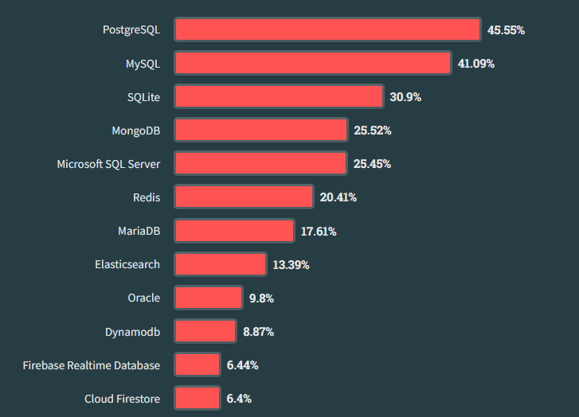
Survey Pengguna MySQL
https://survey.stackoverflow.co/2023/#most-popular-technologies-database

Slide 11
License MySQL
MySQL tersedia dalam dua lisensi utama:
MySQL Community Server (Lisensi GPL):
MySQL Community Server adalah versi gratis dan open source dari MySQL. Ini dilisensikan di bawah GNU General Public License (GPL), yang berarti dapat digunakan, dimodifikasi, dan didistribusikan secara bebas. GPL juga mengharuskan agar setiap modifikasi pada MySQL Community Server tersedia di bawah GPL.
Oracle MySQL Enterprise Edition (Lisensi Komersial):
Oracle MySQL Enterprise Edition adalah versi komersial MySQL yang menawarkan fitur dan dukungan tambahan. Fitur-fitur ini termasuk:
Oracle Enterprise Manager untuk MySQL: Alat untuk mengelola dan memantau penyebaran MySQL.
Oracle MySQL Backup dan Pemulihan: Alat untuk mencadangkan dan memulihkan basis data MySQL.
Oracle MySQL Security Advisor: Alat untuk mengidentifikasi dan memperbaiki kerentanan keamanan pada basis data MySQL.
Oracle MySQL Support: Dukungan 24/7 dari pakar Oracle.

Slide 12
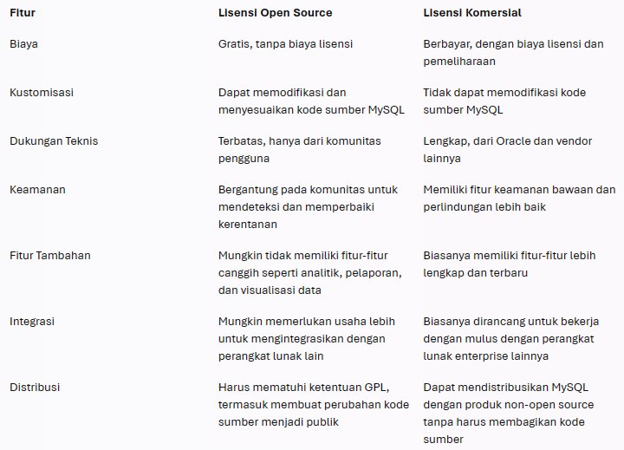
Tabel Perbandingan License MySQL

Slide 13
Bagaimana Memulainya ?
Intall MYSQL
Menggunakan Docker (untuk pengguna docker)
Menggunakan Windows Installer (pengguna windows)
Menggunakan WSL (pengguna windows)
Menggunakan Laragon (pengguna windows)
Penggunakan Linux Debian (Pengguna Debian dan Turunannya)
Install MySQL Workbench
https://www.mysql.com/downloads/
https://dev.mysql.com/downloads/workbench/

Slide 14
Rujukan
https://dev.mysql.com/doc/refman/8.0/en/

